Slide 1
Kiểm thử Phầm mềm
KIỂM THỬ PHẦN MỀM
Nhóm 4

Slide 2
Thành viên nhóm 4
2011354 | Trần Thị Ngọc Ánh
2012384 | Nguyễn Lê Thanh Tỉnh
2012346 | Vũ Ngọc Tuấn Anh
2011437 | Đặng Phương Tây
2012554 | Nguyễn Vũ Thịnh

Slide 3
Nội dung báo cáo
01
02
03
04
Giới thiệu, Công nghệ
Chức năng website
Giới thiệu về website, sản phẩm kiểm thử và công nghệ sử dụng
Liệt kê cơ bản các chức năng của website
Cấu trúc thư mục
Demo PhpUnit
Cấu trúc thư mục dự án kiểm thử tích hợp PHPUnit
Trình bày một số hình ảnh demo về bài tài kiểm thử của nhóm

Slide 4
01
Giới thiệu, Công nghệ
PHP
Unit
Giới thiệu về website, sản phẩm kiểm thử và thư viện PhpUnit

Slide 5
Giới Thiệu web site
Phoness được xây dựng với mục đích nhằm tạo ra 1 website mua bán các thiết bị điện tử, công nghệ như: điện thoại thông minh, tivi, đồng hồ thông minh, bàn phím…
Phoness hoàn thiện tương đối các chức năng của một trang web bán hàng như: đăng nhập người dùng, giỏ hàng, mục yêu thích, thanh toán đơn hàng hay quản lý trang web…

Slide 6
PHPUnit & Composer

Slide 7
PHPUnit
PHPUnit là thư viện kiểm thử cho ngôn ngữ PHP. Nó cung cấp cho người dùng rất nhiều các class – phương thức giúp cho việc viết các đoạn mã kiểm thử trở nên nhanh chóng và thuận lợi. Từ đó, chúng ta có thể tiết kiệm được nhiều thời gian test.

Slide 8
Composer
Là một công cụ quản lý các thư viện mà project Php của bạn sử dụng. Nó cho phép khai báo các thư viện mà dự án của bạn sử dụng. Nó tạo ra các file cần thiết vào project của bạn, và cập nhật các thư viện khi có phiên bản mới.

Slide 9
Chức năng WEBSITE
02

Slide 10
Chức năng người dùng
Tài khoản
Tạo tài khoản.
Đăng nhập hoặc đăng xuất.
Cập nhật thông tin tài khoản.
Người dùng để lại lời nhắn với quản lý.
Sản Phẩm
Xem chi tiết thông tin sản phẩm.
Hiển thị danh sách sản phẩm theo loại.
Thêm/xóa sản phẩm khỏi giỏ hàng.
Đặt hàng.
Sản Phẩm Yêu Thích
Thêm/xóa sản phẩm khỏi danh sách yêu thích.
Đặt hàng thông qua danh sách các sản phẩm yêu.

Slide 11
Chức năng quản lý
Tài khoản
Tạo tài khoản.
Đăng nhập hoặc đăng xuất.
Cập nhật thông tin tài khoản.
Khách hàng
Hiển thị danh sách khách hàng
Đơn hàng
Cập nhật/Xóa đơn hàng
Sản Phẩm
Cập nhật thông tin sản phẩm.
Hiển thị danh sách các sản phẩm.
Thêm sản phẩm hoặc xóa sản phẩm.

Slide 12

Cấu trúc Thư mục
03

Slide 13
Cấu trúc thư mục
app
Foder chức code website Phoness
test
Foder chức code ứng dụng kiểm thử
vendor
Foder được tạo bởi composer, chức mã nguồn của gói thư viện PHPUnit
Composer.json
Thiết lập các gói thư viện trong ứng dụng với composer
Phpunit.xml
File cấu hình cho PHPUnit
Composer.lock

Slide 14
DEMO dự án PHPUnit
04

Slide 15
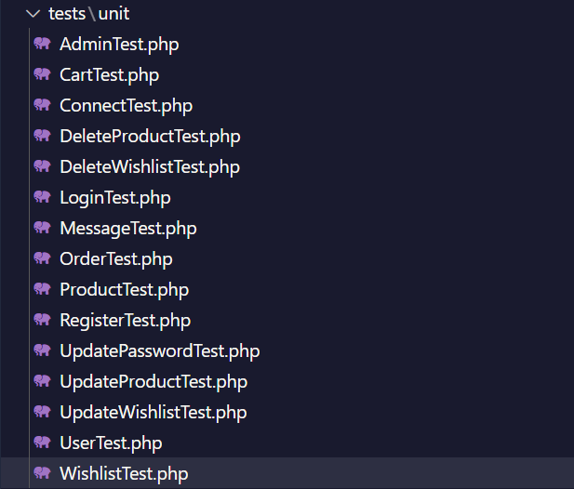

Slide 16
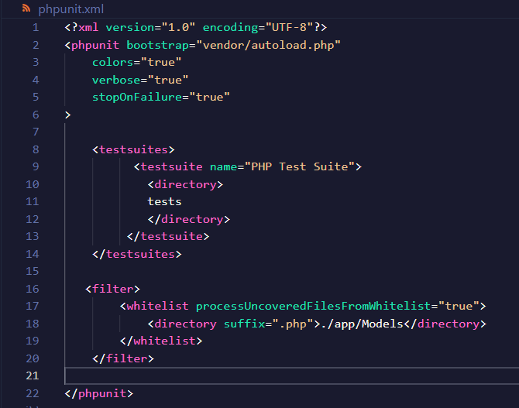
phpunit.xml

Slide 17
File cấu hình
colors="true": đảm bảo kết quả kiểm thử có màu.
directory>tests</directory>: đảm bảo kết quả kiểm thử có màu
directory suffix=".php">./app/Models</directory>: Nơi chứa mã nguồn cần kiểm thử và chỉ kiểm thử file có kết thúc bằng .php
Và tất cả các unit testing của bạn phải đặt trong thư mục tests

Slide 18
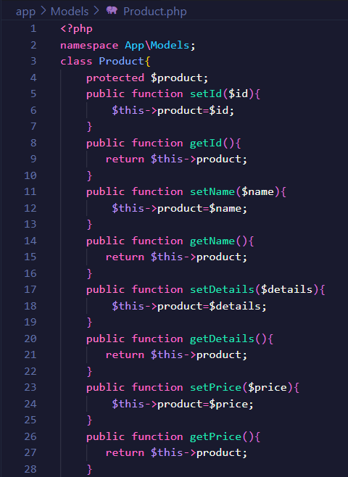
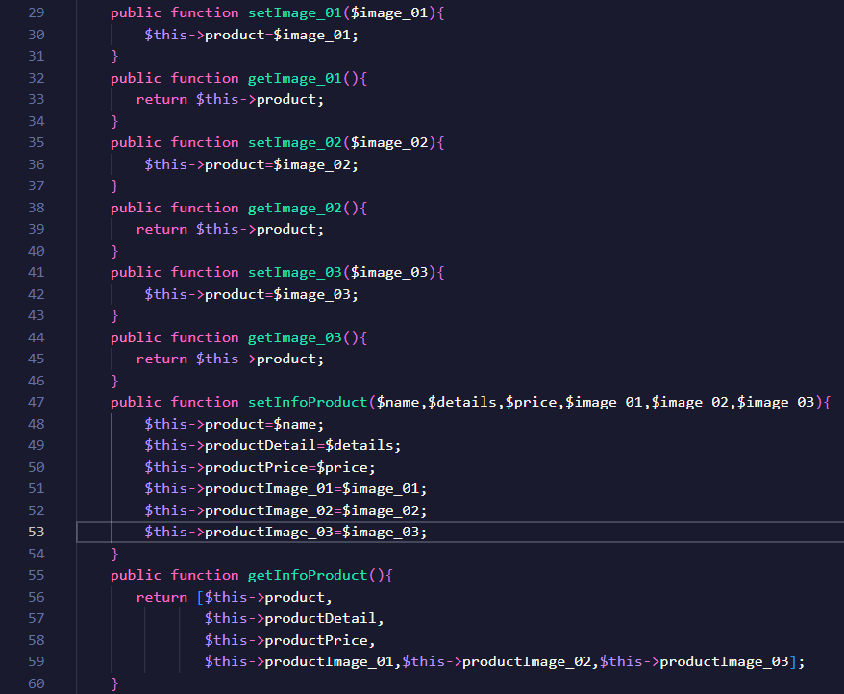
app/moder/Product.php (file chứa các phương thức liên quan)

Slide 19
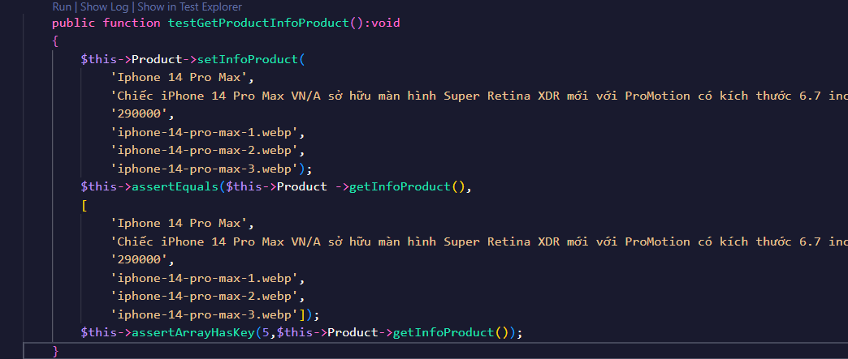
tests/unit/ProductTest.php (File chứa các chức năng liên quan đến sản phẩm)
Hàm kiểm tra cấu trúc dữ liệu Sản Phẩm

Slide 20
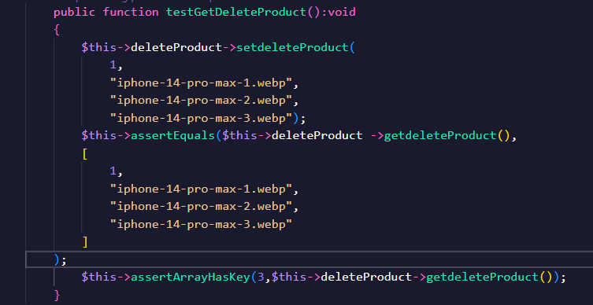
Hàm kiểm tra Xóa Sản Phẩm

Slide 21
Thanks!

